Slide 1
클래스 만들기
2023년 04월 06일

Slide 2
함수 만들기
함수 개념
하나의 기능을 하는 일련의 코드
함수 선언 후 호출 가능

Slide 3
함수 선언
반환값 타입
함수 이름
매개변수
int getSum(int one, int two){
int sum;
sum = i+j;
return sum
}
반환 값

Slide 4
함수 호출
int result = getSum(2, 3)
매개변수 값들
반환 값을 받는 변수

Slide 5
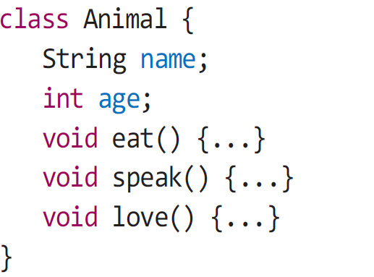
클래스 구성
메소드(멤버 함수)
필드(멤버 변수)
필드(멤버 변수)
메소드(멤버 함수)

Slide 6
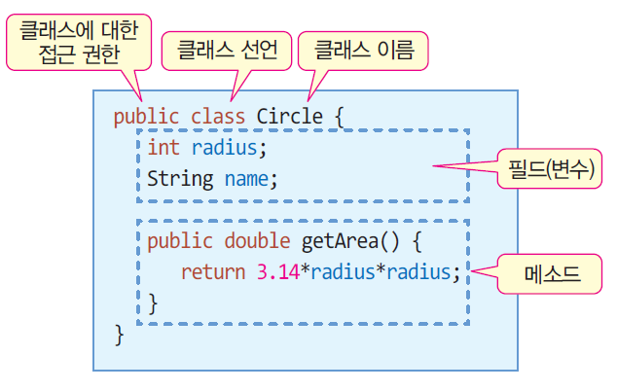
클래스 선언

Slide 7
클래스 선언
public class Circle {
int radius;
String name;
public double getArea() {
return 3.14*radius*radius;
}
}
클래스: Circle
멤버 변수: radius, name
멤버 함수: getArea()

Slide 8

클래스와 객체
클래스
객체

Slide 9
클래스와 객체
클래스
객체의 속성(state)과 행위(behavior) 선언
객체의 설계도 혹은 틀
객체
프로그램 실행 중에 생성되는 실체
메모리 공간을 갖는 구체적인 실체
인스턴스(instance)라고도 부름

Slide 10
클래스 생성자
생성자 이름은 클래스 이름과 동일
생성자는 여러 개 작성 가능(생성자 중복)
주로 멤버 변수를 초기화

Slide 11
기본 생성자(default constructor)
매개 변수 없는 생성자
디폴트 생성자라고도 부름
주로 멤버 변수를 임의의 값으로 초기화
클래스에 생성자가 없는 경우 컴파일 시 컴파일러가 자동으로 끼워 넣음
class Circle {
int radius;
String name;
public Circle() {
radius = 1;
name = “”;
}
}
class Circle {
int radius;
String name;
public Circle() {}
}

Slide 12
생성자
매개 변수 있는 생성자
매개 변수로 주어진 값으로 멤버 변수 초기화
class Circle {
int radius;
String name;
public Circle( int radius, String name ) {
this.radius = radius;
this.name = name;
}
}

Slide 13
this 레퍼런스
생성자 및 멤버 함수에서 멤버 변수와 생성자 및 멤버 함수의 매개 변수를 구별하기 위해 사용
class Circle {
int radius;
String name;
public Circle( int radius, String name ) {
this.radius = radius;
this.name = name;
}
}

Slide 14
this 레퍼런스
생성자에서 다른 생성자 호출 시 사용
class Circle {
int radius;
String name;
public Circle( int radius, String name ) {
this.radius = radius;
this.name = name;
}
public Circle(){
this(1, “”);
}
}

Slide 15
클래스의 객체 생성
public class Circle {
int radius;
String name;
public Circle() {
radius = 1; name = "";
}
public Circle(int r, String n) {
radius = r; name = n;
}
public double getArea() {
return 3.14*radius*radius;
}
}
public class CircleApp {
public static void main(String[] args){
Circle c1 = new Circle();
Circle c2 = new Circle(10, “Circle10”);
}
}
클래스: Circle
객체: c1, c2

Slide 16
메소드(멤버 함수) overloading
이름은 같으나 매개변수의 수와 타입이 다른 메소드가 여러 개
반환 값의 타입은 달라도 됨

Slide 17
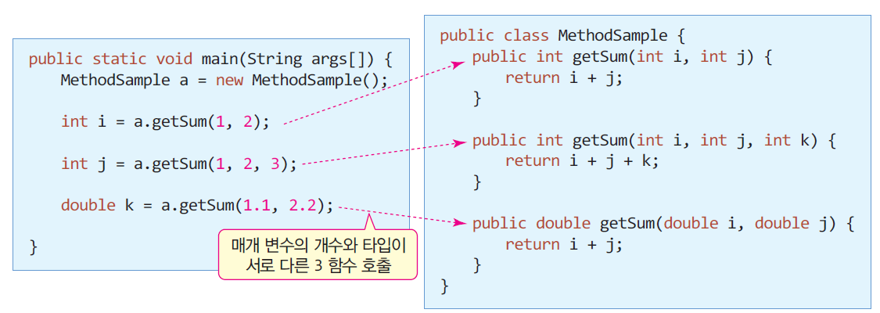
메소드(멤버 함수) overloading

Slide 18
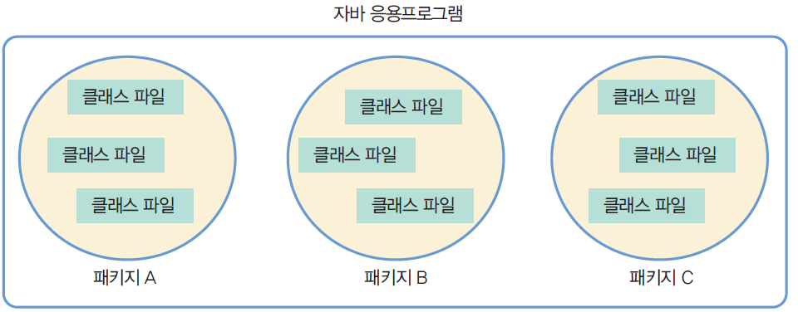
패키지(Package)
***.java을 컴파일 하면 ****.class 파일 생성됨
서로 관련 있는 클래스 파일(*** .class)은 한 폴더 안에 있음

Slide 19
접근 지정자
클래스와 클래스 안에 있는 멤버 변수나 멤버 함수에 대한 접근 범위를 지정
private
public
디폴트
protected
동일 패키지와
자식 클래스에 허용
외부로부터 완벽차단
동일 패키지에 허용
모든 클래스에 허용

Slide 20
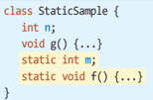
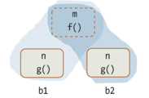
static 멤버
public class StaticSampleApp {
public static void main(String[] args){
StaticSample b1 = new StaticSample();
StaticSample b2 = new StaticSample();
}
}
객체들이 서로 공유

Slide 21
static 멤버
주로 클래스 이름으로 접근
class Calc {
public static int abs(int a) { return a>0?a:-a; }
public static int max(int a, int b) { return (a>b)?a:b; }
}
public class CalcEx {
public static void main(String[] args) {
System.out.println(Calc.abs(-5));
System.out.println(Calc.max(10, 8));
}
}

Slide 22
실습 1: 과목 클래스 만들기
멤버 변수
과목 이름
과목 코드
선수 과목들
생성자
생성자 오버로딩
멤버 함수
과목을 들을 수 있는지 확인
-선수 과목을 모두 이미 수강 한 경우

Slide 23
실습 2
Line 클래스
멤버 변수
선분의 끝점
2개의 Point 객체
접근 지정자
public은 불가
생성자 3개
선분의 길이 구하는 함수
public
중점 구하는 함수
public
선분의 좌표 출력 함수
public
Point 클래스의 좌표 출력 함수 이용
Point 클래스
멤버 변수는 좌표
접근 지정자
public은 불가
생성자 2개
좌표 출력 함수
public

